Slide 1
Η δεκαετία του 1980
Προς την Ευρωπαϊκή Ένωση

Slide 2
Οι προσωπικότητες
François Mitterand (πρόεδρος της Γαλλίας από τον Μάιο 1981)
Jacques Delors (πρόεδρος της Επιτροπής από τον Ιανουάριο 1985 – Δεκέμβριο 1994)
Helmut Kohl (καγκελάριος της Γερμανίας από τον Οκτώβριο 1982)
Margaret Thatcher (πρωθυπουργός Βρετανίας από τον Μάιο 1979)
Altiero Spinelli (πρώην επίτροπος, πρόεδρος της Επιτροπής Θεσμικών Υποθέσεων του Ε.Κ.)

Slide 3
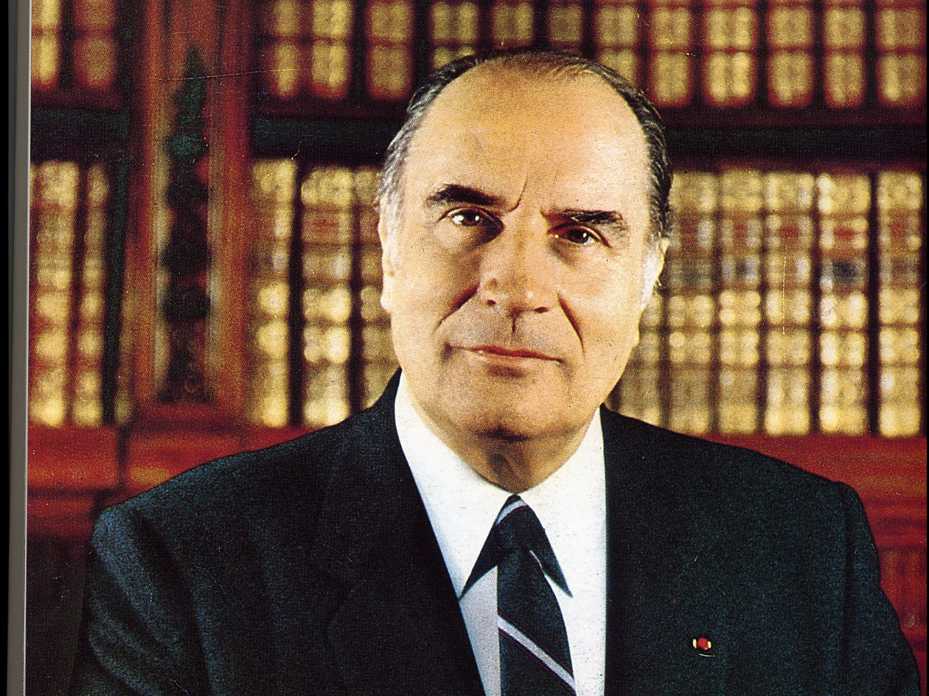

Slide 4
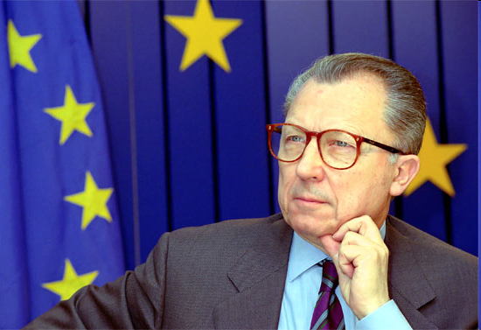

Slide 5
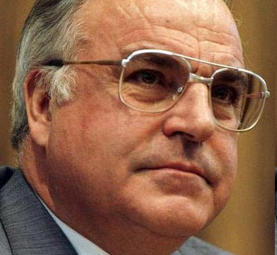

Slide 6
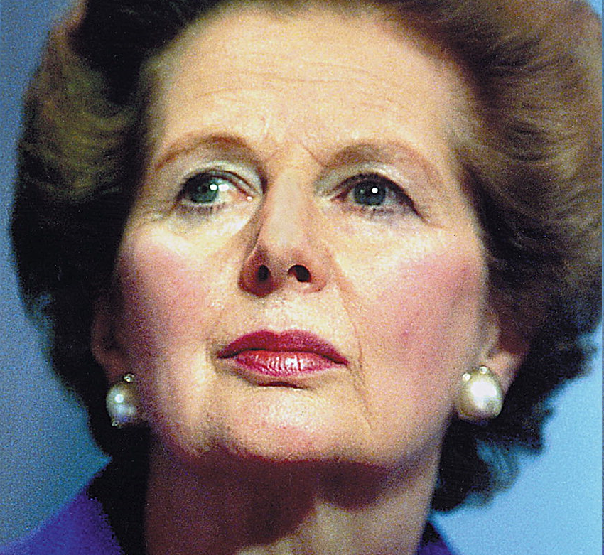

Slide 7
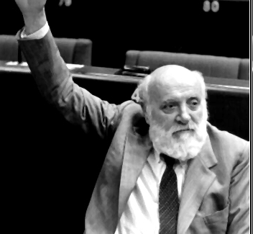

Slide 8
Τα μεγάλα ζητήματα
Η βρετανική έκπτωση
Η Ευρώπη – οικονομικός γίγας – πολιτικός νάνος
Το δημοκρατικό έλλειμμα: ποιος αποφασίζει σε αυτήν την ήπειρο
Η μεσογειακή διεύρυνση
Προς μια Ευρώπη των πολιτών;
Η ενιαία αγορά

Slide 9
Η θέση της Βρετανίας στην ΕΟΚ
I want my money back. Η βρετανική ένσταση στην εισφορά της
Η δεύτερη θεσμική σύγκρουση
Η Συμφωνία του Φονταινεμπλώ – η βρετανική έκπτωση
Η πρώτη εμφάνιση του προβλήματος της «δίκαιης επιστροφής»

Slide 10
Το αίτημα για μια πολιτική Ευρώπη
Τα διεθνή ζητήματα του διεθνούς περιβάλλοντος στις αρχές της δεκαετίας του ’80
Αφγανιστάν
Πολωνία
Μέση Ανατολή
Ο πόλεμος των άστρων

Slide 11
Η εμβάθυνση της ενοποίησης
Το σχέδιο Γκένσερ – Κολόμπο. 18.11.1981
Μια νέα ώθηση στην ενοποίηση
Ενίσχυση της ΕΠΣ με υιοθέτηση κοινής εξωτερικής πολιτικής και συντονισμό της πολιτικής ασφαλείας
Επέκταση της κοινοτικής δράσης σε νέους τομείς
Ενίσχυση του ρόλου του Κοινοβουλίου
Η αποδυνάμωση του σχεδίου. Η «πανηγυρική διακήρυξη για την Ευρωπαϊκή Ένωση» της Στουτγάρδης. 19.6.1983

Slide 12
Το δημοκρατικό έλλειμμα
Ένα εκλεγμένο κοινοβούλιο χωρίς εξουσίες
Η ανάγκη να δοθεί δημοκρατική επικύρωση στις αποφάσεις της Κοινότητας
Η εικοσαετής πάλη του Κοινοβουλίου για απόκτηση αρμοδιοτήτων

Slide 13
Το σχέδιο Συνθήκης για την Ίδρυση της Ευρωπαϊκής Ένωσης
14.2.1984
Ένα ομοσπονδιακό sui generis κείμενο
Συνένωση ΕΠΣ και Κοινοτήτων
Διάκριση αρμοδιοτήτων σε κοινές δράσεις και σε συνεργασία
Επιμερισμός αρμοδιοτήτων ανάμεσα στην Ένωση και τα κράτη μέλη

Slide 14
Η μεσογειακή διεύρυνση
1981 – Ελλάδα
1986 – Ισπανία και Πορτογαλία
Η ΕΟΚ ως εμπέδωση της δημοκρατίας
Οι επιπτώσεις της μεσογειακής διεύρυνσης
Αύξηση εσωτερικών ανισοτήτων
Αύξηση της σημασίας των περιφερειακών πολιτικών
Νέες προτεραιότητες για την Κοινότητα

Slide 15
Η Ενιαία Ευρωπαϊκή Πράξη
Η πρώτη ουσιαστική τροποποίηση της Συνθήκης της Ρώμης
Το θεμέλιο της σημερινής Ευρωπαϊκής Ένωσης
Εγκρίθηκε τον Δεκέμβριο 1985 (Λουξεμβούργο)
Υπογράφηκε Φεβρουάριο 1986
Σε ισχύ από 1.1. 1987
Ονομάσθηκε ενιαία γιατί περιλαμβάνει σε ένα κείμενο τις διατάξεις για τις θεσμικές αλλαγές των Συνθηκών και τις διατάξεις για την Ευρωπαϊκή Πολιτική Συνεργασία

Slide 16
Η Ενιαία Ευρωπαϊκή Πράξη τα θεμέλια
Η σύνοδος κορυφής του Φονταινεμπλώ (Ιούνιος 1984)
Επιτροπή Dooge (θεσμική μεταρρύθμιση της ΕΟΚ)
Επιτροπή Adoninno (η Ευρώπη των Pολιτών)
Η Λευκή Βίβλος για την Ολοκλήρωση της Ενιαίας Αγοράς (Ιούνιος 1985)
279 νομοθετικά μέτρα που είναι απαραίτητα για την ολοκλήρωση της εσωτερικής αγοράς μέχρι το 1992
Κατάργηση φυσικών εμποδίων
Κατάργηση τεχνικών εμποδίων
Κατάργηση φορολογικών εμποδίων

Slide 17
Η Δια-κυβερνητική Διάσκεψη
Η σύνοδος κορυφής του Μιλάνου (Ιούνιος 1985 → σύγκληση ΔΚΔ χωρίς την συναίνεση 3 χωρών
Στόχοι της ΔΚΔ
Να επιταχύνει την ολοκλήρωση της ενιαίας αγοράς μέχρι το 1992
Να βελτιώσει τον τρόπο λειτουργίας των κοινοτικών θεσμών
Να υλοποιήσει μια κοινή εξωτερική πολιτική και πολιτική ασφαλείας

Slide 18
Οι θεσμικές αλλαγές στην ΕΕΠ
Ρητή μνεία στο Ευρωπαϊκό Συμβούλιο – χωρίς αναφορά αρμοδιοτήτων
Ενίσχυση των αρμοδιοτήτων του Κοινοβουλίου
σύμφωνη γνώμη του Κοινοβουλίου για συμφωνίες προσχώρησης ή σύνδεσης
Διαδικασία συνεργασίας (διπλή ανάγνωση)
Κατάργηση της ομοφωνίας στην λήψη αποφάσεων στο Συμβούλιο Υπουργών για όλους τους νέους τομείς και την εσωτερική αγορά → ρητή κατάργηση του Συμβιβασμού του Λουξεμβούργου

Slide 19
Το περιεχόμενο της ΕΕΠ οι πολιτικές αλλαγές
Άρθρο 8^{Α}. Σκοπός της Πράξης είναι να εγκαθιδρυθεί σταδιακά η εσωτερική αγορά μέχρι τις 31 Δεκεμβρίου1992
«Χώρος χωρίς εσωτερικά σύνορα στον οποίο διασφαλίζεται η ελεύθερη κυκλοφορία των εμπορευμάτων, των ατόμων, των υπηρεσιών και των κεφαλαίων».
Νέες αρμοδιότητες των ΕΚ
Περιβάλλον
Οικονομική και κοινωνική συνοχή
Κοινωνικές υποθέσεις (υγιεινή και ασφάλεια εργαζομένων, κοινωνικός διάλογος)
Προγράμματα πλαίσιο έρευνας και τεχνολογίας
Υγεία

Slide 20
Η Ευρωπαϊκή Πολιτική Συνεργασία
«Tα κράτη μέλη καταβάλλουν προσπάθειες για να χαράξουν και να θέσουν σε εφαρμογή μια κοινή εξωτερική ευρωπαϊκή πολιτική»
Συντονισμός, διαβούλευση και λήψη υπόψη των θέσεων των άλλων κρατών μελών
Συμμετοχή της Επιτροπής, ενημέρωση του Κοινοβουλίου
Ο προεδρεύων του Συμβουλίου είναι υπεύθυνος για την πρωτοβουλία, το συντονισμό και την εκπροσώπηση των κρατών μελών έναντι των τρίτων χωρών στον τομέα αυτόν.
Η στενότερη συνεργασία σε θέματα ασφάλειας → θετική για την ευρωπαϊκή ταυτότητα στην εξωτερική πολιτική → συνεργασία σε πολιτικές και οικονομικές διαστάσεις της ασφάλειας

Slide 21
Η μεταρρύθμιση της Κοινής Γεωργικής Πολιτικής - αίτια
Η ΚΓΠ – ένα εργαλείο σταθερού εισοδήματος αγροτών και κοινοτικής αλληλεγγύης
Η σταδιακή αύξηση της παραγωγής λόγω των εγγυημένων τιμών (λίμνες γάλακτος και βουνά κρέατος, οι χωματερές)
Η μείωση της σπουδαιότητας της γεωργίας
Η αύξηση των εισαγωγών λόγω μείωσης δασμών από προϊόντα τρίτων χωρών
Η αμφισβήτηση της ΚΓΠ από τα κράτη με μικρή γεωργία
Η γεωργία 70% του προϋπολογισμού της Κοινότητας

Slide 22
Η μεταρρύθμιση της Κοινής Γεωργικής Πολιτικής – οι επιπτώσεις
Μέγιστες εγγυημένες ποσότητες
Μείωση εγγυημένων τιμών
Διαρθρωτικά μέτρα
Μείωση γεωργικών επιστροφών
→ η κρίση του τέλους της δεκαετίας

Slide 23
Η αναμόρφωση του κοινοτικού προϋπολογισμού
Η ανάγκη μεγαλύτερης χρηματοδότησης των κοινοτικών πολιτικών
Η σύνδεση της αύξησης των κοινοτικών πόρων με τις νέες αρμοδιότητες της ΕΚ (η ενιαία αγορά πρέπει να συνοδεύεται από πολιτικές οικονομικής και κοινωνικής συνοχής)
Τα πακέτα Ντελόρ

Slide 24
Το πακέτο Ντελόρ -1 (1988)
Αύξηση του προϋπολογισμού της ΕΚ μέχρι το 1,2% του ΑΕΠ των κρατών μελών
4^{ος} ίδιος πόρος (% στο ΑΕΠ – υπολειμματικός πόρος)
Περιστολή γεωργικών δαπανών προς όφελος νέων πολιτικών
Διπλασιασμός των πόρων για τις λιγότερο ευνοημένες περιφέρειες της ΕΚ μεταξύ 1988-93

